Slide 1
Introduction to ML & Speech Processing
סדרת פסגות הת"מ – 2024
מדור 624

Slide 2
על מה נדבר?
מבוא לשמע
מונחי בסיס
מנגנון השמיעה
מנגנון הדיבור
פיצ'רים לשמע
התמרת פורייה
ספקטרוגרמה
Mel filterbanks & MFCC
ML
Embeddings
הורדת ממדיות
Transfer Learning
SVM

Slide 3
מבוא לשמע

Slide 4
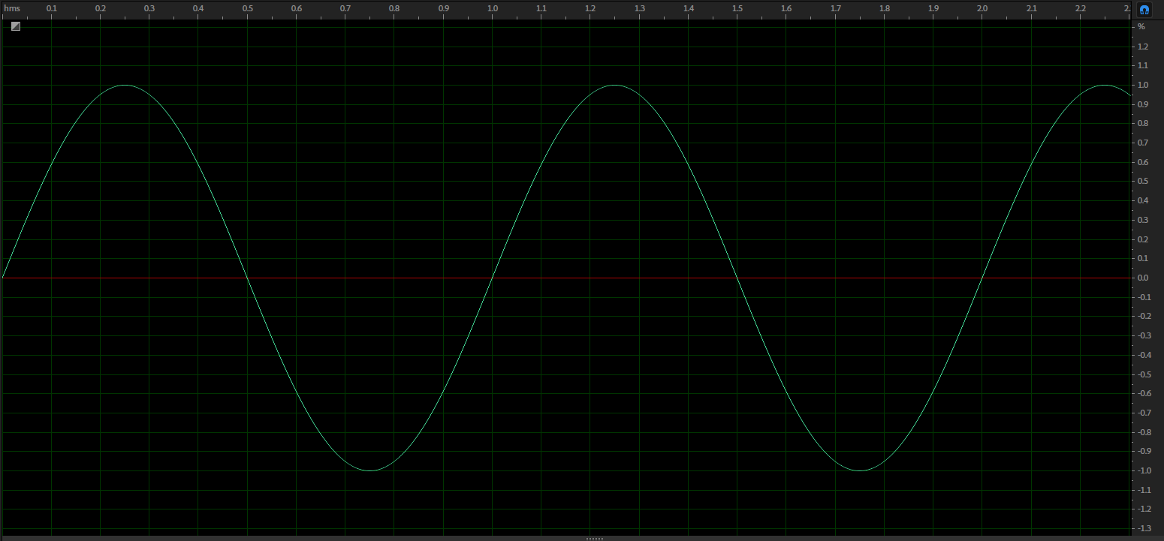
מה זה גל?
התפשטות של ה‌פר‌עה מחזורית במרחב
הגל מאופיין ע"י ‌תדר/זמ‌ן מחזור ועוצמה
זמן מחזור
עוצמה
אמפליטודה
זמן מחזור

Slide 5

מה זה גל
תדר –‌ מספר מחזורים בשנייה אחת [Hz], $f=\frac{1}{T}$
זמן מחזור ᐀ T

Slide 6
יחס בין‌ תדר וזמן מח​זור
זמן מחזור | תדר
1 שניה | 1Hz​
0.1 שניה | 10Hz
0.01 שניה‌ | 100Hz
0.001 שניה, מילי-​שניה | 1000Hz , 1KHz

Slide 7
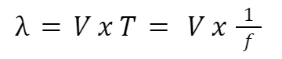
הגדרת אורך ג​ל
מרחק שיעבור מחזור אחד ש​ל הגל
מהירות הקול 340m/s
זמן מחזור Х מ​הירות הקול = אורך גל
או‌רך גל | זמן [s] | תדר‌ [Ηz]
340 מטר | 1 | 1Hz
34 מטר | 0.1 | 10Hz
3.4 מטר | 0‌.01 | 100Hz
34 ס"מ | 0.‌001 | 10​00Hz , 1‌KHz
3.4 ס"מ | 0.0001 | 10000Hz,10KHz

Slide 8
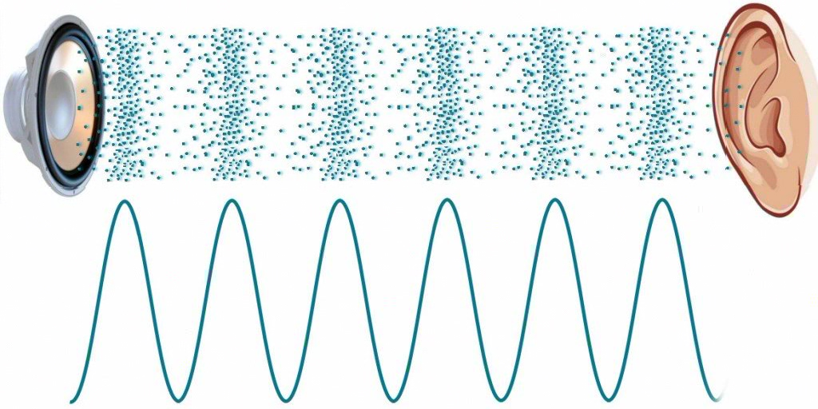
גל קול - גל אקוסטי
זה​ו גל לחץ, גל מכאני גורם לתזוזה‌ פיסית​ של הנמצאים סביבו.

Slide 9
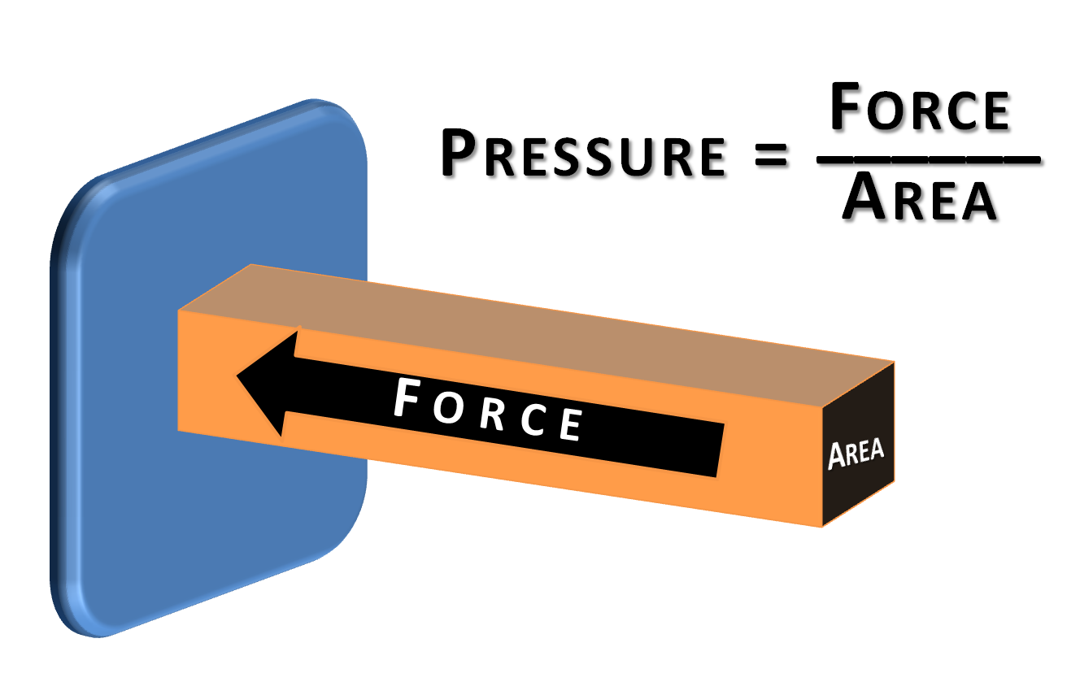
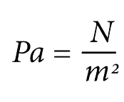
גל קול ゠ גל לחץ
יחידות פסקל​

Slide 10
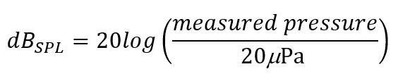
מדידת לחץ ‌אקוסטי - יחידות dBSPL
עוצמת הקול נמדדת במדידה ​יחסית וביחידת לוגריתמיות
S‌PL – Sound Pressure levеl
dB – Decibel - דצי​בל
סף‌ השמיעה​
לחץ | לחץ ԁBSPL
0.000020 | 0d‌BSPL
0.01 | 54dBSPL
1 | 94dBSP‌L

Slide 11
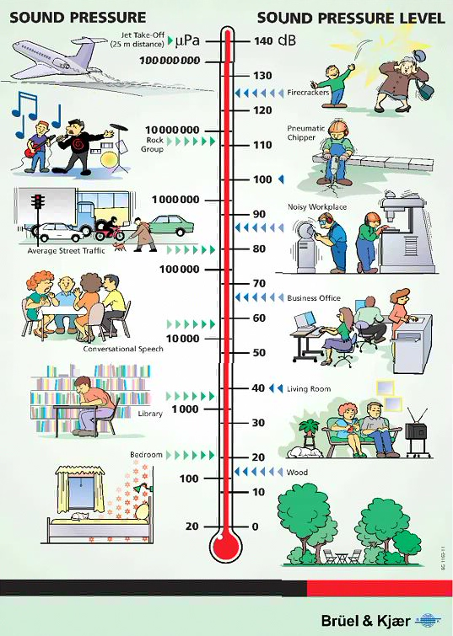
עוצמת גל‌ אקוסטי

Slide 12
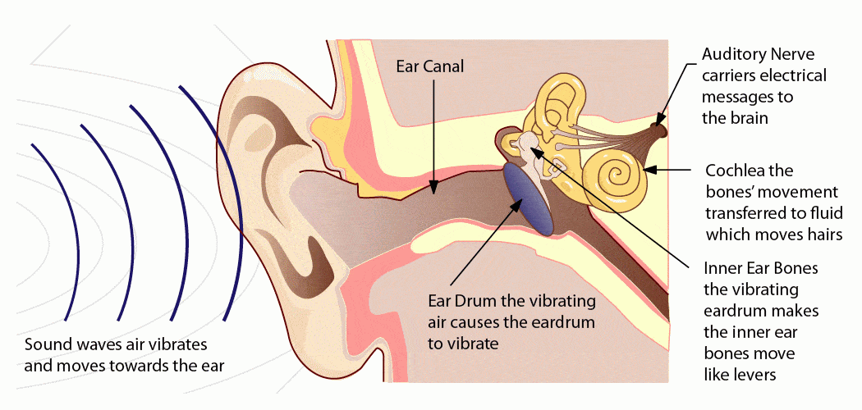
מנגנון השמיעה
תחום תדרי הש​מיעה האנושי
20Hz –​ ‌20 KHz

Slide 13
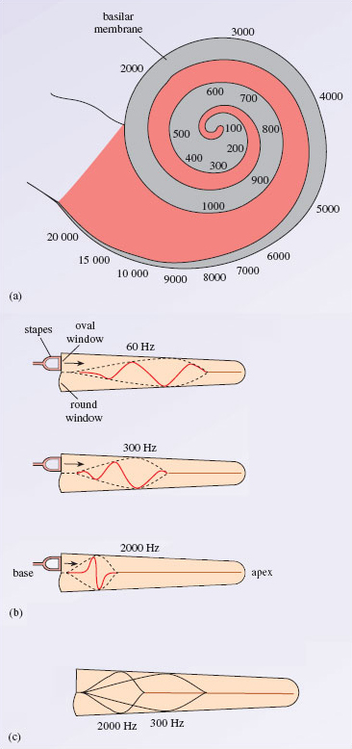
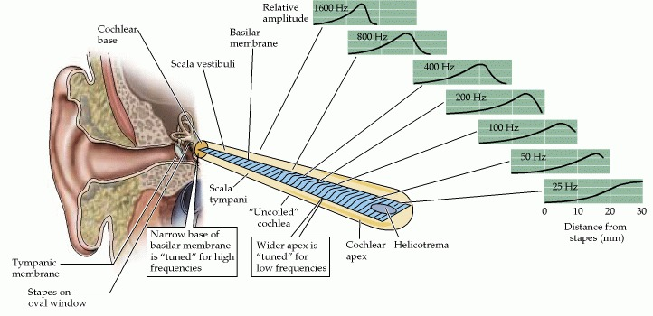
מנגנון השמיעה - השבלול
השערות בשבלול מכוונות להגיב לתדרים שונים לפי מיקומן. השערות בהתחלה נוקשות ולכן מגיבות לתדרים גבוהים ואלה שבפנים פחות נוקשות ולכן מגיבות לתדרים נמוכים
התגובתיות לתדרים שונים לוגריתמית ולא לינארית.

Slide 14
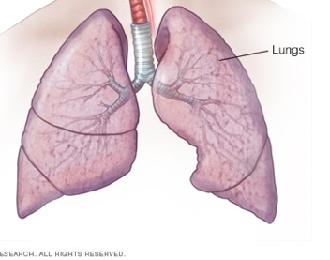
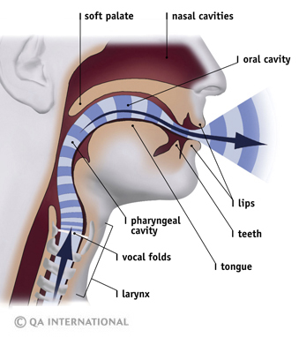
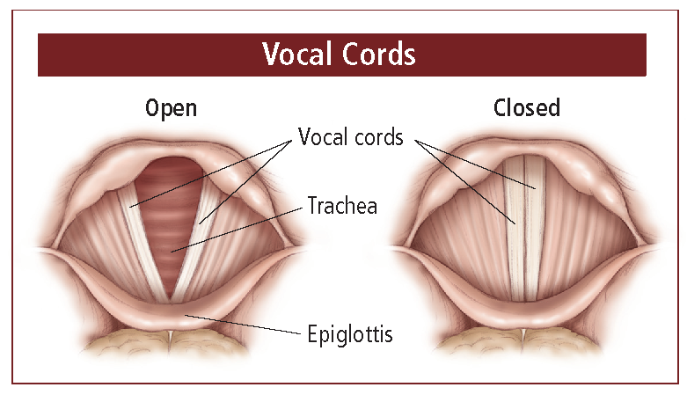
מנגנון הדיבור
אוויר נדחף מהריאות
עובר דרך מיתר​י הקול
יוצא‌ החוצה ממערכת הפה
מרע​יד את מיתרי הקול
לא
כן
Unvoiced
עיצורים אטומים /א-ק‌ולי
עיצורים שבמהלך הפקתם לא נוצרת ר‌טיטה של​ מיתרי הקול.
Voiced
עיצורים קוליים
עיצורים‌ שבמהלך הפקתם לחץ האוויר ​מתוך הריאות גורם לרטיטת מיתרי הקול.

Slide 15
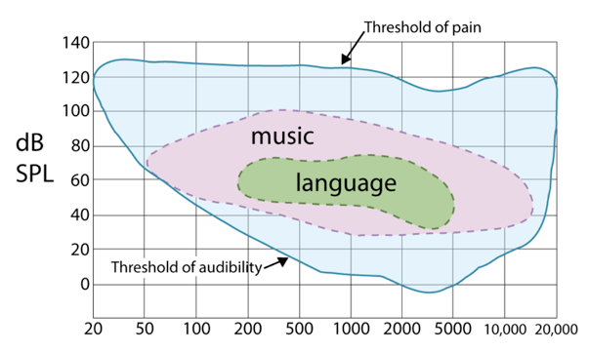
עוצמה ותדר

Slide 16
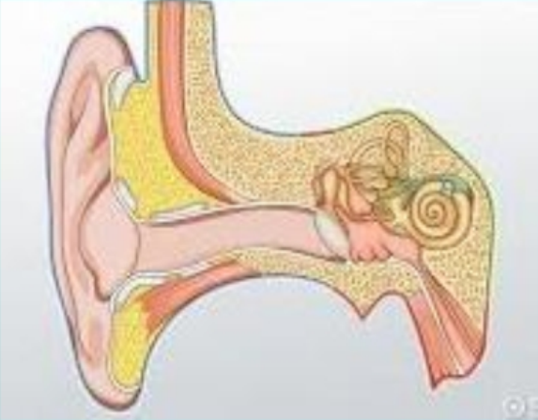
What does the ear do?
The cochlea is filled with a liquid which moves in response to the vibrations coming from the middle ear.
Hair cells on the walls of the cochlea convert that motion to electrical signals.
The hair cells are tuned to certain sound frequencies by their location in the cochlea. The hairs near the beginning are very stiff and thus only move due to higher frequencies (resonance), and less stiff hairs that react to lower frequencies are found further down the tube.
The cochlea can’t discern the difference between two closely spaced frequencies, especially as the frequencies increase.
The ear is able to discern both very quiet and very loud sounds of very small and very large frequencies – hence the ear hears logarithmically – for both power and frequency.
Notes:
Cochlea – שבלול
להזכיר פיזיקה 1 – תדר רזוננס עולה יחד עם קבוע הקפיץ w0^2 = k/m
בקיצור – גם האוזן עושה ניתוח תדר
The coiled shape of the cochlea enhances lower frequency vibrations as they travel down the coil.

Slide 17
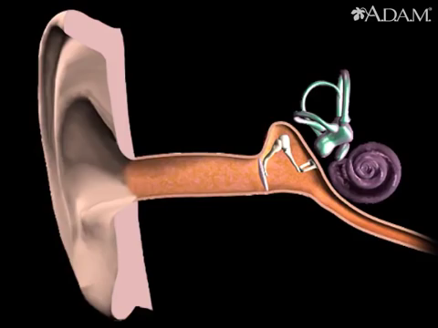
What does the ear do?

Slide 18
שאלות עד כאן?

Slide 19
פיצ'רים לשמע

Slide 20
מוטיבציה
נרצה להשיג מידע משמעותי (לחלץ פיצ'רים) מהאות המתקבל ובאמצעותו להסיק מסקנות על השמע ולאמן עליו מודלים שידעו לעשות דברים מעניינים.
* זוהי מצגת בלמ"ס אז את הדברים המעניינים תסיקו בעצמכם...

Slide 21
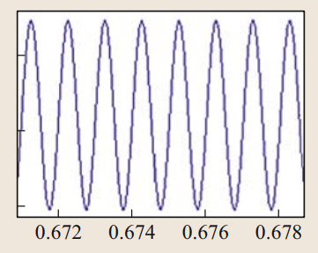
מגל קול לאות דיגיטלי
מיקרופון ממיר את הגל האקוסטי למתח חשמלי (אות אנלוגי) שמומר לאות דיגיטלי ע"י דגימה. הפרמטר שמשפיע על רזולוציית האות הדיגיטלי הוא תדר הדגימה.
לפי תנאי נייקוויסט ניתן לשחזר תדרים הקטנים ממחצית תדר הדגימה. אם כן באילו תדרי דגימה משתמשים לשמע?

Slide 22
פיצ'רים על הגל
אפשר להשיג מידע על השמע מהסתכלות על ה"גל הגולמי" (raw waveform):
הדגימות עצמן
ממוצע/סטיית תקן
אמפליטודה מקסימלית
מרחק בין מקסימות (זמן מחזור)
מספר חציות 0 (zero crossing rate)
ועוד...
זמן זה נחמד והכל, אבל בשביל מה דיברנו על תדרים?

Slide 23

התמרת פורייה
התמרת פורייה ממירה את האות שלנו ממישור הזמן למישור התדר
$$\hat{f}\left(ω\right)=\int_{−∞}^{∞}{f\left(t\right)⋅e^{−iωt}dt}$$
שימו לב – זוהי פונקציה מרוכבת – לכל תדר הערך הוא מספר מרוכב הבנוי ממגניטודה ופאזה.
Notes:
Fourier Transform (FT): decomposes functions depending on space or time into functions depending on spatial frequency or temporal frequency.
Example plot of a speech sample, 1 kHz sinusoidal tone represented as a waveform, spectrogram.

Slide 24

התמרת פורייה – בעולם הבדיד
במחשב האות מיוצג על ידי מספר סופי של דגימות בפרק זמן סופי, ולכן "הגרסה הפרקטית" של התמרת פורייה היא ה Discrete Fourier Transform (DFT)
$$X_{k}=\sum_{n=0}^{N−1}{x_{n}e^{−\frac{i2π}{N}kn}}$$
Notes:
Main goal of slide: Integrals are converted to sums in the digital/practical use case

Slide 25

STFT
מכיוון שהאות בתוך מקטע שמע (שאורך מספר שניות) משתנה באופן תדיר, אנחנו נרצה מידע ספקטרלי ברזולוציה גבוהה יותר (עשרות מילישניות). לשם כך נעזר ב Short-time Fourier Transform (STFT)
$$STFT\left\{x_{n}\right\}\left(m, k\right)=\sum_{n=0}^{N−1}{x_{n}w\left[n−m\right]e^{−\frac{i2π}{N}kn}}$$
Notes:
Main goal of slide: Integrals are converted to sums in the digital/practical use case

Slide 26
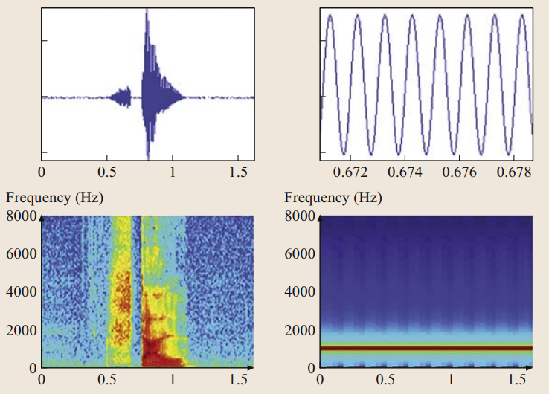

ספרקטרוגרמה
The spectrogram is the result of the magnitude squared of the STFT:
$$spectrogram\left\{x_{n}\right\}\left(m,k\right)≡{\left|STFT\left\{x_{n}\right\}\left(m, k\right)\right|}^{2}$$
בגלל התפיסה הלוגריתמית של עוצמה – נהוג לעבוד עם הלוגריתם של הספקטרוגרמה.

Slide 27
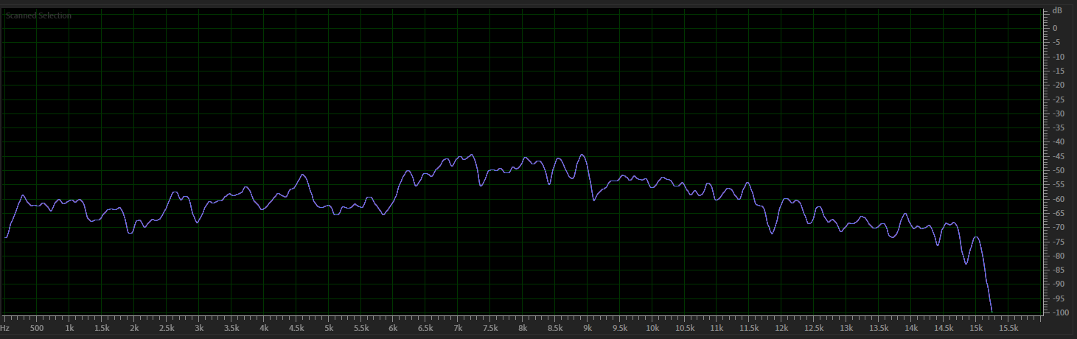
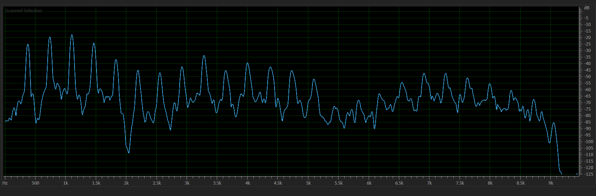
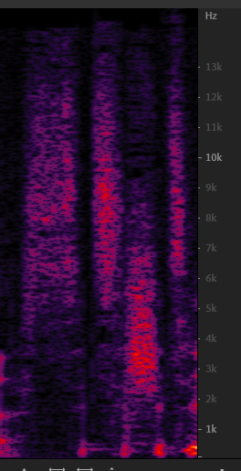
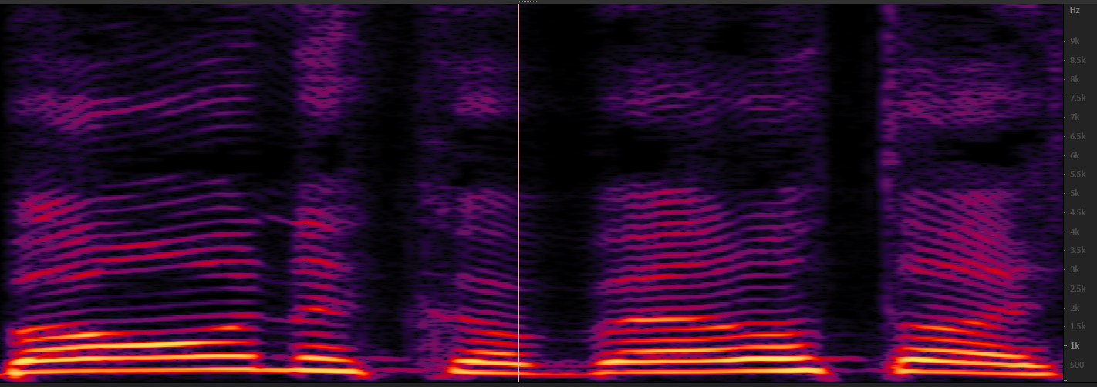
Speech Spectrogram
ՍnVo‌iced
הפקה- מעב​ר אוויר ברווחים צרים,לא נוצרת רטיטה של מיתרי ​הקול.
במישור התדר - מאופייני‌ם בספקטרום רחב סרט בתדרים גבוהים.​
אנר​גיה - ריכוז בתדרים ג​בוהים, לרוב אזור גבוה מ 2KHz
Voic‌ed
הפקה - לחץ האו‌ויר מתוך הריאות גורם לרטיטת מיתרי הקול.
במישור הת‌דר - Ρitch תדר בסיסי שחוזר / מסרק תדרים.
אנרגי‌ה - ריכוז בתדרים נמוכים, לרוב איזור נמוך מ 2KHz

Slide 28
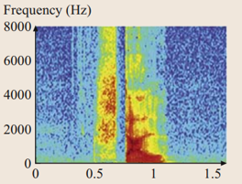
פיצ'רים על הספקטרוגרמה
בדומה לפיצ'רים בסיסיים שניתן להשיג מהwaveform ניתן להשיג פיצ'רים בסיסיים מהספקטרוגרמה:
אמפליטודה/פאזה של הדגימות
Spectral centroid – התדר המשוקלל הממוצע בכל נקודת זמן
מדדי ניגודיות שונים (spectral bandwith)
ועוד... ראו librosa.feature.

Slide 29

Mel Scale
מכיוון שאנו תופסים תדרים בצורה לוגריתמית, אפשר להמיר את התדרים לסקלת מל מהרץ:
$$m=1127\ln\left(1+\frac{f}{700}\right)$$

Slide 30
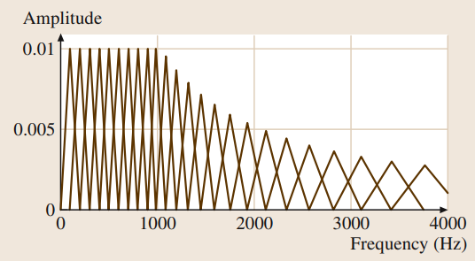
Mel Filterbanks
לצורך חילוץ פיצ'רים מספקטרוגרמה נהוג להשתמש בmel filterbanks – אלה חלונות המרוחקים לינארית בסקלת מל ובהם מכפילים את הספקטרוגרמה.
נהוג להשתמש בעשרות פילטרים כאלה (whisper משתמש ב80)
Sounds like a feature!
Notes:
Relate to last point regarding “Everything meaningful is usually up to 4000 Hz”

Slide 31
Log-Mel-Filterbanks
Use the characteristics of speech and the cochlea to extract meaningful features:
Frame the signal into short frames (20-40ms)
Calculate DFT (discrete Fourier transform) for each frame.
We have the spectrogram now.
Apply Mel Filters
Calculate logarithm of the filterbank energies.

Slide 32
MFCC
Use the characteristics of speech and the cochlea to extract meaningful features:
Frame the signal into short frames (20-40ms)
Calculate DFT (discrete Fourier transform) for each frame.
We have the spectrogram now.
Apply Mel Filters
Calculate logarithm of the filterbank energies.
We have the log-mel-spectrogram now.
Apply DCT (discrete cosine transform, similar to FFT).
Only keep DCT coefficients 2-13.

Slide 33
Final remarks on MFCC
The filterbanks are overlapping and thus resulting energies are correlating, the DCT decorrelates them.
The higher DCT coefficients represent fast changes in the frequency space, which aren’t relevant to speech recognition tasks.

Slide 34
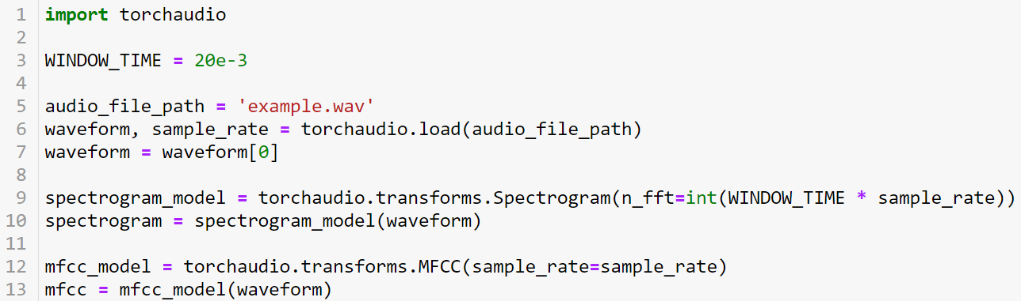
Speech Features in Practice
* You might use a different package in the exercise

Slide 35
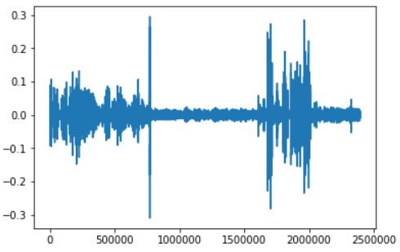
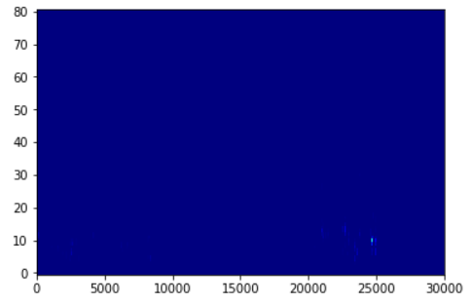
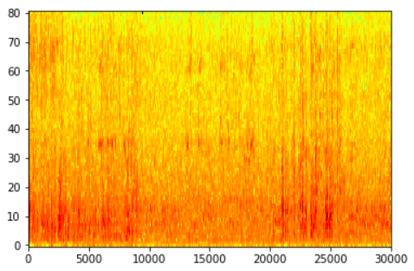
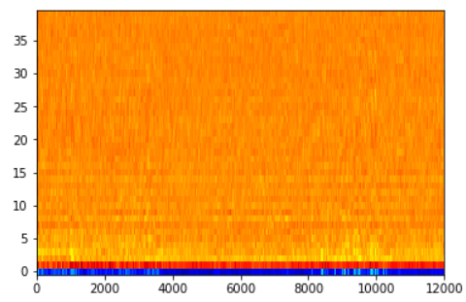
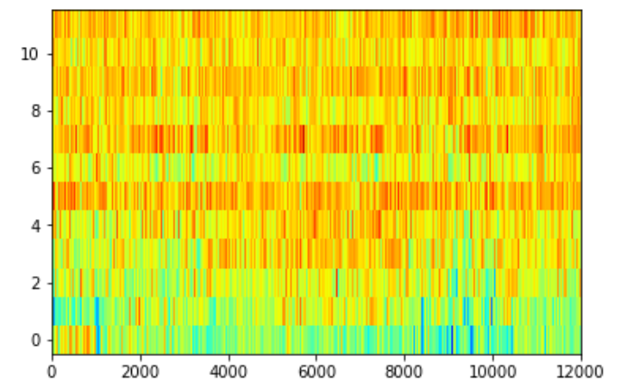
Speech Features in Practice
Waveform
Spectrogram
Log-Spectrogram
MFCC
MFCC[2:14]

Slide 36
שאלות?

Slide 37
ML

Slide 38
Dimensionality Reduction
Problems in high-dimensional data:
We can’t look on our data and get intuition about it ☹
It might be difficult to make good models using it
There are many ways to reduce our data dimensions
PCA/KPCA
T-SNE
UMAP
…
Also the properties of data will effect the quality of the reduction:
Centering
Normalization
Outliers
…

Slide 39
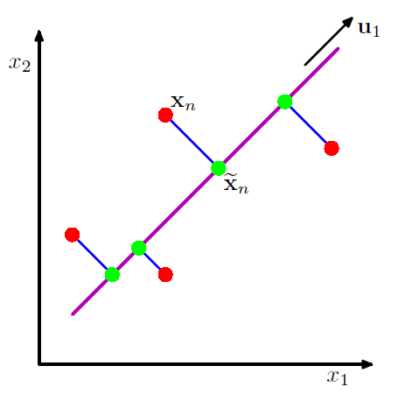
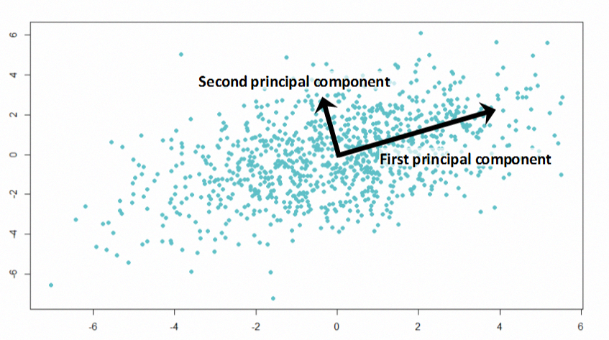
PCA (Principal Component Analysis)
An orthogonal projection of the onto lower dimensional linear space.
The subspace maximizes the variance of the projected data

Slide 40
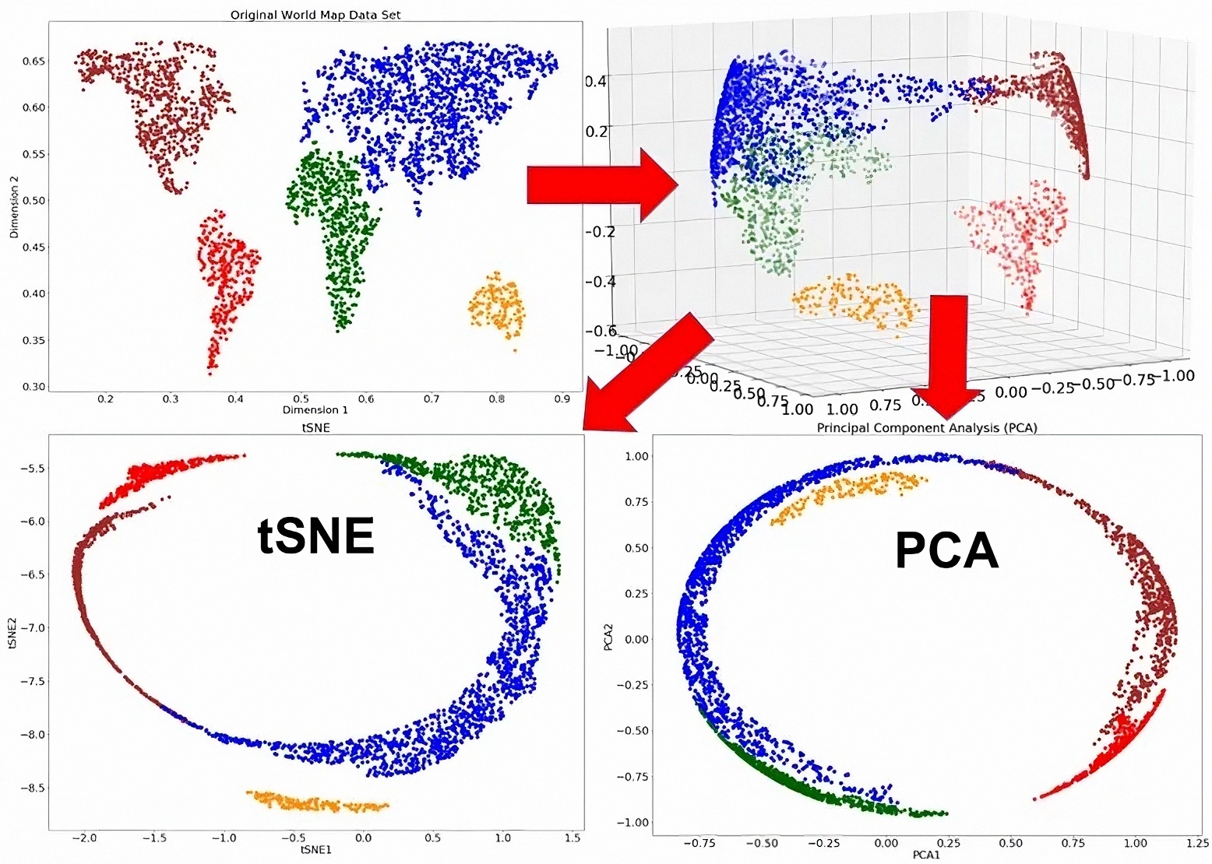
T-SNE
Non-linear dimensionality reduction method
T-SNE in practice:
from sklearn.manifold import TSNE reducer = TSNE(n_components=2) # to fit and transform: X_reduced = reducer.fit_transform(X)

Slide 41
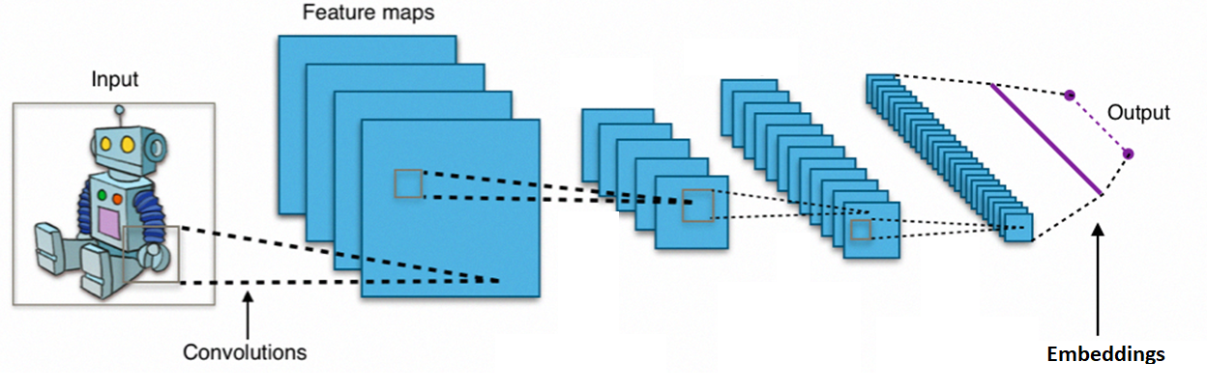
Embeddings
You might be interested in the embedding space – a space you project your data to
You can get insights about your data and model by exploring the embedding space

Slide 42
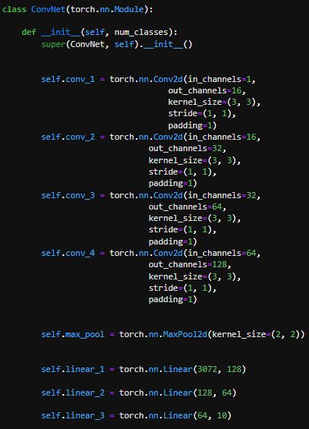
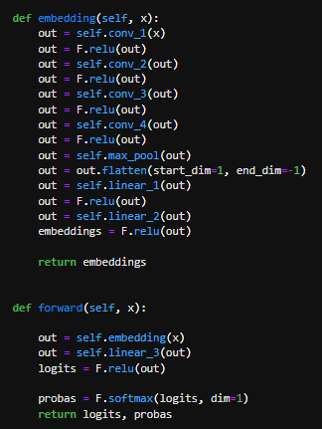
CNN – Convolutional neural network

Slide 43
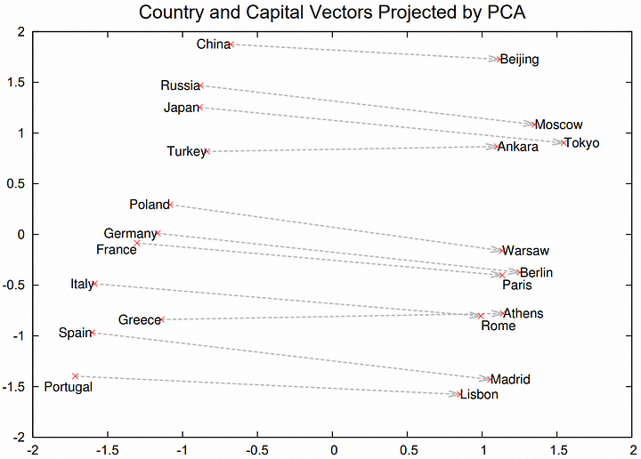
Embeddings example – word2vec
After using PCA and reducing our data to 2D space we can found meaning in the most principal components:
X – name – capitol
Y – country related

Slide 44
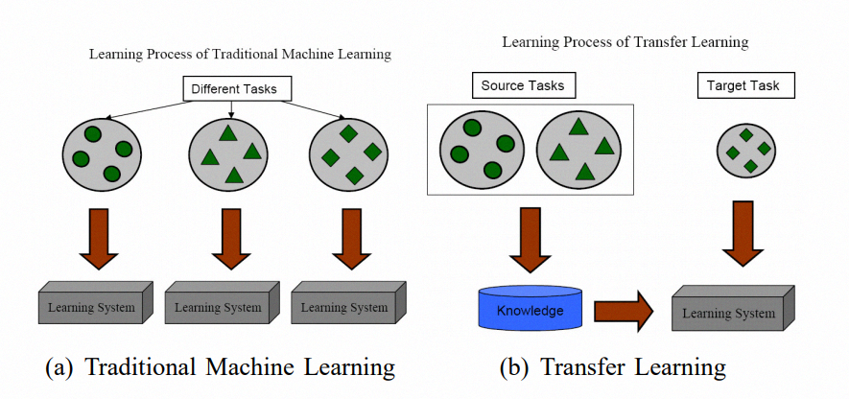
Transfer-Learning
It sometimes hard to train a NN from scratch
We can use pretrained NN and exploit its generalization properties for new tasks - It can save us a lot of time and resources!

Slide 45
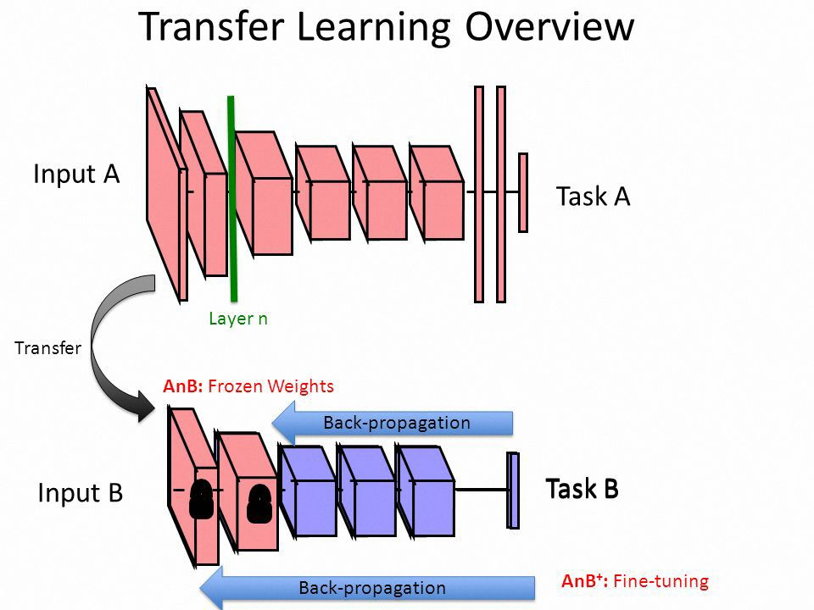
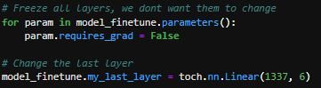
Transfer-Learning in practice

Slide 46
SVM Support Vector Machine

Slide 47
Linear Classifiers
Estimation:
x
f
y^{est}
f(x,w,b) = sign(w. x + b)
denotes +1
denotes -1
w: weight vector
x: data vector
How would you classify this data?

Slide 48
Linear Classifiers
α
x
f
y^{est}
f(x,w,b) = sign(w. x + b)
denotes +1
denotes -1
How would you classify this data?

Slide 49
Linear Classifiers
α
x
f
y^{est}
f(x,w,b) = sign(w. x + b)
denotes +1
denotes -1
How would you classify this data?

Slide 50
Linear Classifiers
α
x
f
y^{est}
f(x,w,b) = sign(w. x + b)
denotes +1
denotes -1
How would you classify this data?

Slide 51
Linear Classifiers
α
x
f
y^{est}
f(x,w,b) = sign(w. x + b)
denotes +1
denotes -1
Any of these would be fine..
..but which is best?

Slide 52
Classifier Margin
α
x
f
y^{est}
f(x,w,b) = sign(w. x + b)
denotes +1
denotes -1
Define the margin of a linear classifier as the width that the boundary could be increased by before hitting a datapoint.

Slide 53
Maximum Margin
α
x
f
y^{est}
f(x,w,b) = sign(w. x + b)
denotes +1
denotes -1
The maximum margin linear classifier is the linear classifier with the, um, maximum margin.
This is the simplest kind of SVM (Called an LSVM)
Linear SVM

Slide 54
Maximum Margin
α
x
f
y^{est}
f(x,w,b) = sign(w. x + b)
denotes +1
denotes -1
The maximum margin linear classifier is the linear classifier with the, um, maximum margin.
This is the simplest kind of SVM (Called an LSVM)
Support Vectors are those datapoints that the margin pushes up against
Linear SVM

Slide 55
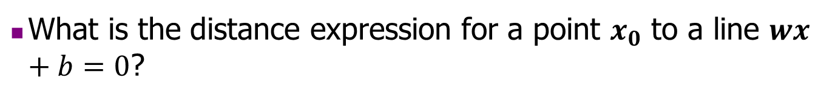

Estimate the Margin
denotes +1
denotes -1
wx +b = 0
x
X – Vector
W – Normal Vector
b – Scale Value
W
What is the distance expression for a point $x_{0}$ to a line $wx+b=0$?
$$\frac{wx_{0}+b}{{\left\|w\right\|}_{2}}$$

Slide 56

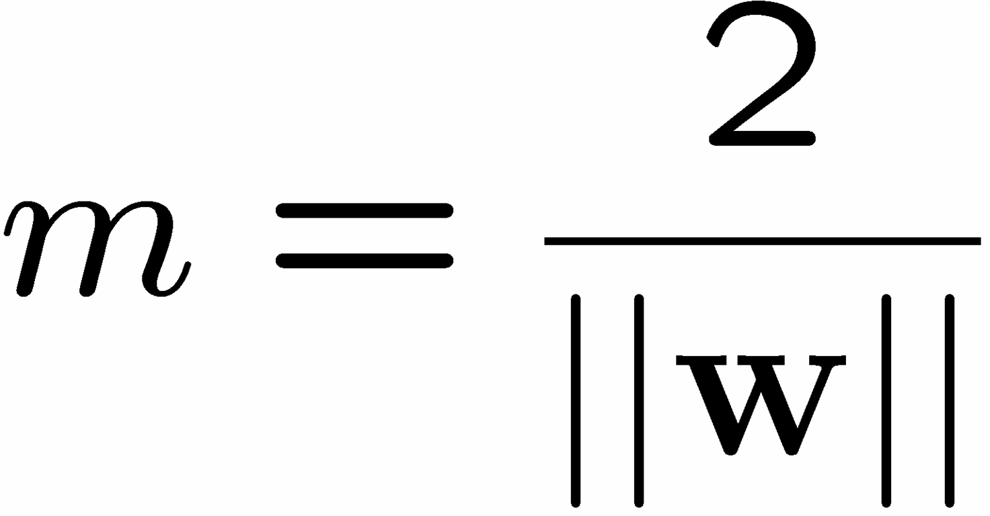
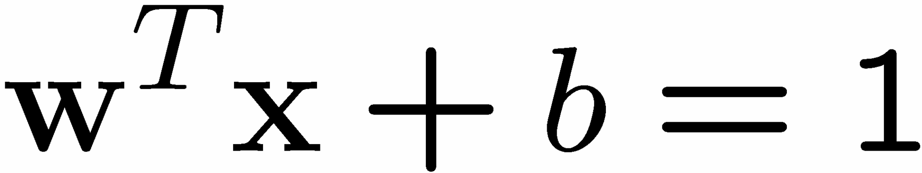
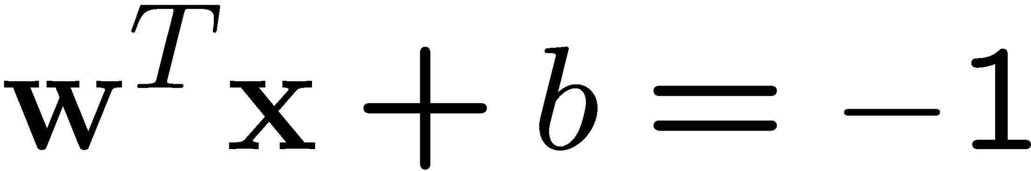
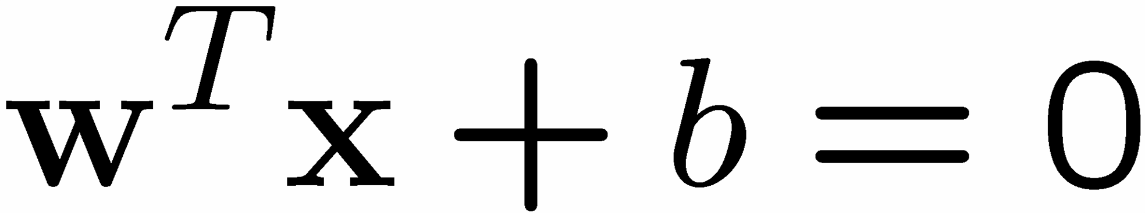
Large-margin Decision Boundary
The decision boundary should be as far away from the data of both classes as possible
We should maximize the margin, m
Distance between the origin and the line w^{t}x=-b is b/||w||
Class 2
m
Class 1

Slide 57
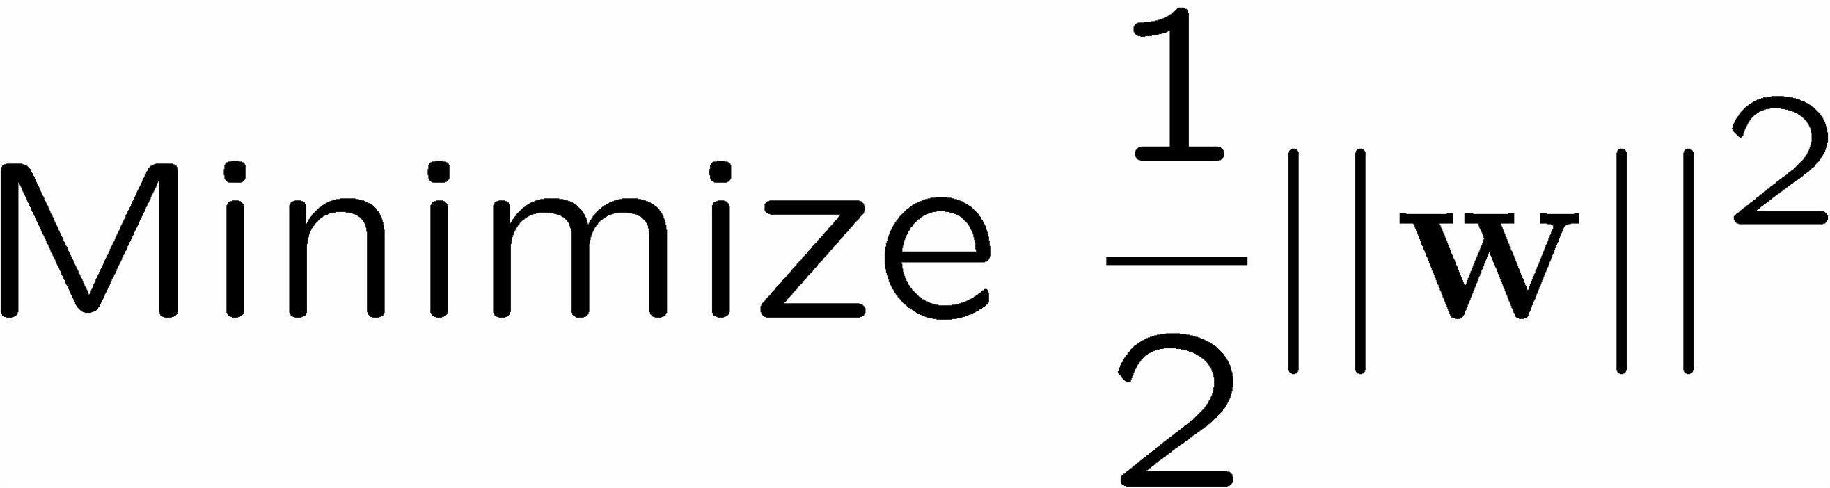
Finding the Decision Boundary
Let {x₁, ..., x_{n}} be our data set and let y_{i} ∈ {1,-1} be the class label of x_{i}
The decision boundary should classify all points correctly ⇒
To see this: when y=-1, we wish (wx+b)<1, when y=1, we wish (wx+b)>1. For support vectors, we wish y(wx+b)=1.
The decision boundary can be found by solving the following constrained optimization problem

Slide 58
Next step…
Allowing a few errors
Soft margin
Converting SVM to a form we can solve
Dual form
Allowing nonlinear boundary
Kernel functions

Slide 59

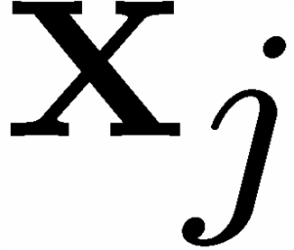
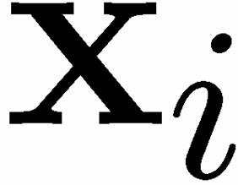

Allowing errors in our solutions
We allow “error” ξ_{i} in classification; it is based on the output of the discriminant function w^{T}x+b
ξ_{i} approximates the number of misclassified samples
Class 2
Class 1

Slide 60
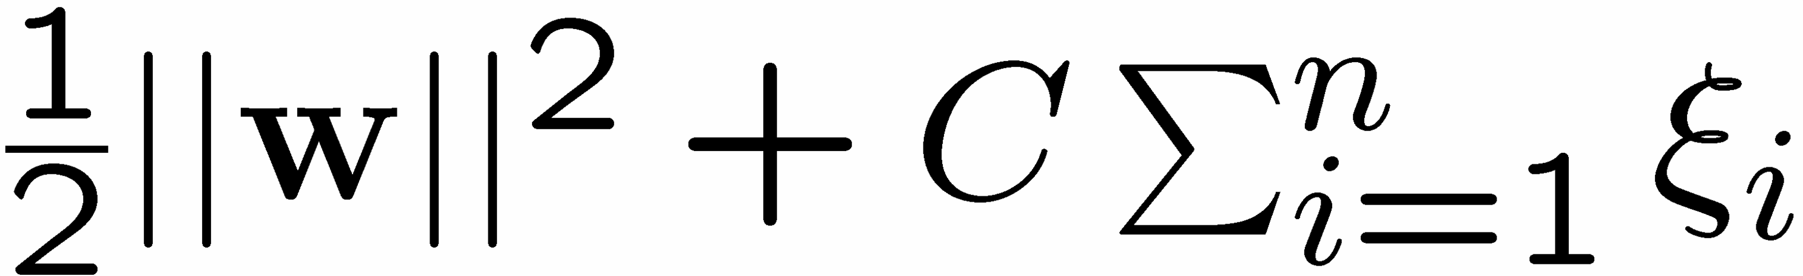

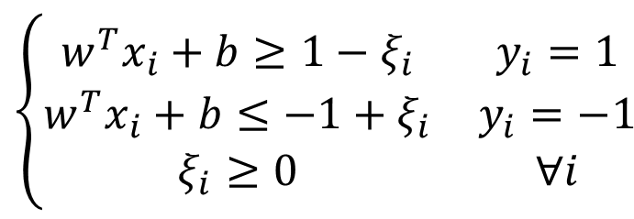
Soft Margin Hyperplane
If we minimize ∑_{i}ξ_{i}, ξ_{i} can be computed by
ξ_{i} are “slack variables” in optimization
Note that ξ_{i}=0 if there is no error for x_{i}
ξ_{i} is an upper bound of the number of errors
We want to minimize
C : tradeoff parameter between error and margin
The optimization problem becomes
$$\left\{\begin{matrix}w^{T}x_{i}+b≥1−ξ_{i} & y_{i}=1 \\ w^{T}x_{i}+b≤−1+ξ_{i} & y_{i}=−1 \\ ξ_{i}≥0 & ∀i\end{matrix}\right.$$

Slide 61



The Dual Problem
$$\max_{α}{W(α)}=\sum_{i=1}^{n}{α_{i}}−\frac{1}{2}\sum_{i=1, j=1}^{n}{α_{i}α_{j}y_{i}y_{j}x_{i}^{T}x_{j}}$$
This is a quadratic programming (QP) problem
A global maximum of α_{i} can always be found
w can be recovered by
Notes:
נתעלם מאיך מגיעים לזה – קבלו כנתון

Slide 62
Extension to Non-linear Decision Boundary
So far, we have only considered large-margin classifier with a linear decision boundary
How to generalize it to become nonlinear?
Key idea: transform x_{i} to a higher dimensional space to “make life easier”
Input space: the space the point x_{i} are located
Feature space: the space of φ(x_{i}) after transformation
Notes:
XOR: x_1, x_2, and we want to transform to x_1^2, x_2^2, x_1 x_2
It can also be viewed as feature extraction from the feature vector x, but now we extract more feature than the number of features in x.

Slide 63
Transforming the Data (c.f. DHS Ch. 5)
φ( )
φ( )
φ( )
φ( )
φ( )
φ(.)
φ( )
φ( )
φ( )
φ( )
φ( )
φ( )
φ( )
φ( )
φ( )
φ( )
φ( )
φ( )
φ( )
Input space
Feature space
Note: feature space is of higher dimension than the input space in practice
Computation in the feature space can be costly because it is high dimensional
The feature space is typically infinite-dimensional!
The kernel trick comes to rescue

Slide 64



The Kernel Trick
Recall the SVM optimization problem
The data points only appear as inner product
As long as we can calculate the inner product in the feature space, we do not need the mapping explicitly
Many common geometric operations (angles, distances) can be expressed by inner products
Define the kernel function K by
$$\max_{α}{W(α)}=\sum_{i=1}^{n}{α_{i}}−\frac{1}{2}\sum_{i=1, j=1}^{n}{α_{i}α_{j}y_{i}y_{j}x_{i}^{T}x_{j}}$$

Slide 65
An Example for φ(.) and K(.,.)
Suppose φ(.) is given as follows
An inner product in the feature space is
So, if we define the kernel function as follows, there is no need to carry out φ(.) explicitly
This use of kernel function to avoid carrying out φ(.) explicitly is known as the kernel trick

Slide 66

Non-linear SVMs: Feature spaces
General idea: the original input space can always be mapped to some higher-dimensional feature space where the training set is separable:
Φ: x → φ(x)

Slide 67






Degree of Polynomial Features
X^1
X^2
X^3
X^4
X^5
X^6

Slide 68


SVM in Practice
>>> from sklearn import svm
>>> clf = svm.SVC(kernel=‘rbf’)
>>> clf.fit(X, y)
# to predict on new samples:
>>> clf.predict(X_new)

Slide 69
GAN (Generative Adversarial Network)

Slide 70
Outline
GAN
Random generator
G(z) and D(x)
cGAN
Pix2pix
Cycle Consistency
CycleGAN
Notes:
70

Slide 71
GAN (Ian Goodfellow et al., NIPS 2014)
Overview
X
Real world samples
D
D(x)
⃝ ----- ⃝
Discriminator
Loss
z
G(z)
⃝ ⃝⃝
D(G(z))
Generator
Credit(modified from) https://www.slideshare.net/xavigiro/deep-learning-for-computer-vision-generative-models-and-adversarial-training-upc-2016
Notes:
71

Slide 72


GAN (Ian Goodfellow et al., NIPS 2014)
Training Discriminator
X
P_{data}(x)
Real world samples
D(x, θ_{d})
⃝ ----- ⃝
(D)iscriminator
Loss
z
⃝ ⃝⃝
(G)enerator
D(G(z), θ_{g})
G(z)
P(G(z))
=
P_{prior}(z)
Credit(modified from) https://www.slideshare.net/xavigiro/deep-learning-for-computer-vision-generative-models-and-adversarial-training-upc-2016
Notes:
72

Slide 73


GAN (Ian Goodfellow et al., NIPS 2014)
Training Generator
=
X
P_{data}(x)
Real world samples
D(x, θ_{d})
⃝ ----- ⃝
(D)iscriminator
Loss
z
⃝ ⃝⃝
(G)enerator
D(G(z), θ_{g})
P_{prior}(z)
G(z)
P(G(z))
Credit(modified from) https://www.slideshare.net/xavigiro/deep-learning-for-computer-vision-generative-models-and-adversarial-training-upc-2016
Notes:
73

Slide 74

GAN (Ian Goodfellow et al., NIPS 2014)
Maximize D
Value of
Expectation
fake
Minimize G
Distribution of real data
Prob. Of D(real)
Distribution of generated samples
Prob. Of D(fake)
Notes:
74

Slide 75
Outline
GAN
cGAN
Condition with some vector y
G(x, y) and D(x, y)
Pix2pix
CycleGAN
Summary
Notes:
75

Slide 76

cGAN (Mehdi et al., 2014)
Condition the GAN with some vector y.
See the networks with a probabilistic point of view.
Generator G(z, y)
modeling the distribution of data given z and y
Discriminator D(x, y)
Labels X and X_{G} are modeled with d ~ D(d|X, y)
Objective function
Credit: https://arxiv.org/pdf/1411.1784.pdf
Notes:
76
y is a label.

Slide 77
Outline
GAN
cGAN
Pix2pix
z = x
Paired image-to-image translator
Adversarial is on image level
CycleGAN
Summary
Notes:
77

Slide 78

pix2pix (Phillip Isola et al., CVPR 2017)
Generator G(x) – generate the synthesized pair for given image x
Discriminator D(<x, G(x)>)
Paired
Credit: http://openaccess.thecvf.com/content_cvpr_2017/papers/Isola_Image-To-Image_Translation_With_CVPR_2017_paper.pdf
Notes:
Pix2pix, an image-to-image translator
It is a cGAN, where the input of the Generator is real image rather than just some latent vector.
In this model, The Generator is trained to fool the discriminator, by generating some image in domain Y given some image in domain X. For example, mapping edges to photo, or mapping sketch to painting. The Discriminator is trained to classify between fake (the generated image) and the real (the input of the Generator) tuples. So, we can see that the adversarial is on image level in pix2pix.
78

Slide 79
Outline
GAN
cGAN
Pix2pix
CycleGAN
Architecture
Cycle Consistency
Implementation
Results
Limitations
Summary
Notes:
79

Slide 80
CycleGAN – Architecture
G
G: X -> Y
GAN (Y2X) loss
GAN (X2Y) loss
D_{X}
X
Y
D_{Y}
Cycle consistency loss
F: Y -> X
Cycle consistency loss
F
Notes:
cycleGAN is a variant of GAN that learns the translation/conversion between two sets of data source, these two sets of data source (they called two domains) do not correspond to each other.
The networks contain two generators and two discriminators.
The generator G translates an image in domain X to an image in domain Y.
The discriminator Dy determines whether the input is from domain Y or is generated by the generator G.
And vice versa the generator F and the discriminator Dx.
80

Slide 81



Cycle Consistency
Obviously, we expected
EN -> G(EN) -> F(G(EN)) ~ EN
Formalized,
if G: X -> Y, F: Y -> X; expect,
X -> G(X) -> F(G(X)) ~ X
EN
Translator G: English -> Chinese
CN
CN
EN’
Cycle-consistency loss
Translator F:
Chinese -> English
EN’
Notes:
81

Slide 82




CycleGAN – Objective Function
Full objective
Aim to solve
Adversarial loss (for G: X -> Y)
Cycle-consistency loss
Credit: https://arxiv.org/pdf/1703.10593.pdf
Notes:
Swapping X/x and Y/y can get the adversarial loss for F: Y -> X
Lgan(G, Dy, X, Y) – how much you can distinguish Y (an input) from the real Y and the generated Y with the discriminator Dy
Lgan(G, Dx, Y, X) – how much you can distinguish X (an input) from the real X and the generated X with the discriminator Dx
Lcyc(G, F) – distance between X and the re-constructed X (F(G(X))) + the distance between Y and the re-constructed Y (G(F(Y)))
82

Slide 83


CycleGAN – Implement
encoding
transforming
decoding
Generator network
6 blocks for 128 x 128 images
c7s1-32, d64, d128, R128, R128, R128, R128, R128, R128, u64, u32, c7s1-3
9 blocks for 256 x 256 and higher resolution images
c7s1-32, d64, d128, R128, R128, R128, R128, R128, R128, R128, R128, R128, u64, u32, c7s1-3
Conv layer #1
Conv layer #2
Residual block #1
Residual block #2
Residual block #n
Conv layer #1
Conv layer #2
input
output
Notes:
C7s1-k denote a 7x7 Convolution-InstanceNorm-ReLU layer with k filters and stride 1.
Dk denotes a 3x3 Convolution-InstanceNorm-ReLU layer with k filters and stride 2.
Reflection padding was used to reduce artifacts.
Rk denotes a residual block that contains two 3x3 convolutional layers with the same number of filters on both layer.
Uk denotes a 3x3 Fractional-Strided-Convolution-InstanceNorm-ReLU layer with k filters and stride ½.
83

Slide 84

CycleGAN – Implementation
Discriminator network
70x70 PatchGAN
c64, c128, c256, c512
Credit: https://affinelayer.com/pix2pix/
Notes:
84

Slide 85

CycleGAN – Results
Notes:
Check the paper
Images
Analysis
85

Slide 86



CycleGAN – Limitations
Changes in distribution characteristics (test set vs. training set)
Tasks require
geometric changes
A lingering gap between the results achievable from pix2pix and that achieved by CycleGAN.
https://qiita.com/itok_msi/items/b6b615bc28b1a720afd7#%E8%BF%BD%E5%8A%A0%E5%AE%9F%E9%A8%93%E7%B5%90%E6%9E%9C20170614%E8%BF%BD%E8%A8%987
Notes:
86

Slide 87
Outline
GAN
cGAN
Pix2pix
CycleGAN
Summary
Notes:
87

Slide 88

Evaluation
TPR – true positive rate
FPR – false positive rate

Slide 89


Evaluation
ROC (receiver operating characteristic) curve
Confusion Matrix

Slide 90

Questions?

